Slide 1
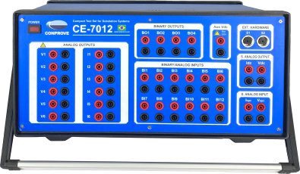
CE-7012
TESTADOR COMPACTO para SISTEMAS de SUBESTAÇÕES (Níveis Primários e Secundários) C/ SUPORTE TOTAL À NORMA IEC 61850

Slide 2
APLICAÇÕES DO EQUIPAMENTO
CE -7012
O CE 7012 É UM EQUIPAMENTO MULTIFUNCIONAL QUE AGREGA DIVERSAS FUNÇÕES EM UMA ÚNICA CAIXA. PERMITE AO USUÁRIO TESTES EM NÍVEIS PRIMÁRIOS E SECUNDÁRIOS
TESTES EM NÍVEIS PRIMÁRIOS:
TC’S
TP’S
DISJUNTORES
CHAVES
ATERRAMENTOS
TRANSFORMADOR DE POTÊNCIA
TESTES EM NÍVEIS SECUNDÁRIOS:
RELÉS (IED´S)
MEDIDORES
QUALÍMETROS
TRANSDUTORES

Slide 3
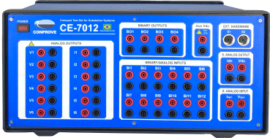
APRESENTAÇÃO DO HARDWARE
PAINEL FRONTAL DO INSTRUMENTO
ESTE É O PAINEL FRONTAL DO INSTRUMENTO. UMA DESCRIÇÃO DE CADA UMA DE SUAS FUNCIONALIDADES SERÁ APRESENTADA A SEGUIR.

Slide 4
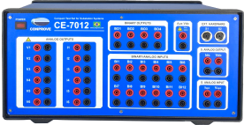
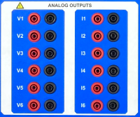
APRESENTAÇÃO DO HARDWARE
GERAÇÃO MODO SECUNDÁRIO
POSSUI SEIS SAÍDAS DE TENSÃO QUE PERMITEM O CONTROLE DA AMPLITUDE E DO ÂNGULO DE FASE NAS GERAÇÕES ATÉ A 50ª ORDEM HARMÔNICA COM FREQUÊNCIAS FUNDAMENTAIS DE 50 OU 60 Hz.
6 TENSÕES: SAÍDA HEXAFÁSICA 330V RMS (CADA SAÍDA). POTÊNCIA 100VA (CADA SAÍDA).
3 SAÍDAS (CANAIS ASSOCIADOS)
SAÍDA TRIFÁSICA DE 600V RMS.
POTÊNCIA 180VA (CADA SAÍDA).
2 SAÍDAS (CANAIS ASSOCIADOS)
SAÍDA BIFÁSICA DE 330V RMS.
POTÊNCIA 220VA (CADA SAÍDA).
1 SAÍDA (CANAIS ASSOCIADOS)
SAÍDA MONOFÁSICA DE 330V RMS.
POTÊNCIA MONOFÁSICA 400VA.
OBS: EXISTEM OUTRAS ASSOCIAÇÕES POSSÍVEIS.
PRECISÃO GARANTIDA
Amplitude: Menor ou Igual à: 0,04% da leitura + 0,01% do range.
Ângulo: Menor ou Igual à: 0,1º.

Slide 5
APRESENTAÇÃO DO HARDWARE
GERAÇÃO MODO SECUNDÁRIO
POSSUI SEIS SAÍDAS DE CORRENTE QUE PERMITEM O CONTROLE DA AMPLITUDE E DO ÂNGULO DE FASE NAS GERAÇÕES ATÉ A 50ª ORDEM HARMÔNICA COM FREQUÊNCIAS FUNDAMENTAIS DE 50 OU 60 Hz.
6 SAÍDAS
SAÍDA HEXAFÁSICA DE 50A RMS.
POTÊNCIA 430VA (CADA SAÍDA).
3 SAÍDAS (CANAIS ASSOCIADOS)
SAÍDA TRIFÁSICA DE 100A RMS.
POTÊNCIA 860VA (CADA SAÍDA).
OBS: EXISTEM OUTRAS ASSOCIAÇÕES POSSÍVEIS.
PRECISÃO GARANTIDA
Amplitude: MENOR ou Igual à 0,04% da leitura + 0,01% do range.
Ângulo: MENOR ou Igual à 0,1º.

Slide 6
APRESENTAÇÃO DO HARDWARE
GERAÇÃO MODO PRIMÁRIO
OS CANAIS DE TENSÕES E CORRENTES PODEM SER ASSOCIADOS DE MODO A FORNECER VALORES DE AMPLITUDES E POTÊNCIA ELEVADOS INDICADOS PARA TESTES EM NÍVEIS PRIMÁRIOS.
TENSÕES: 2 SAÍDAS DE ATÉ 1KV RMS. POTÊNCIA 240VA (CADA SAÍDA). 1 SAÍDA DE ATÉ 2KV RMS. POTÊNCIA DE 400VA.
CORRENTES: 3 SAÍDAS DE ATÉ 100A RMS (CADA SAÍDA). POTÊNCIA DE 860VA (CADA SAÍDA). 2 SAÍDAS DE ATÉ 150A RMS (CADA SAÍDA). POTÊNCIA DE 1200VA. 1 SAÍDAS DE ATÉ 300A RMS. POTÊNCIA DE 2400VA.
OBS: EXISTEM OUTRAS CONFIGURAÇÕES POSSÍVEIS
PRECISÃO GARANTIDA
Amplitude: MeNOR ou Igual à 0,05% da leitura + 0,05% do range.
Ângulo: MeNOR ou Igual à 0,1º.

Slide 7
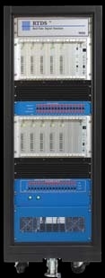
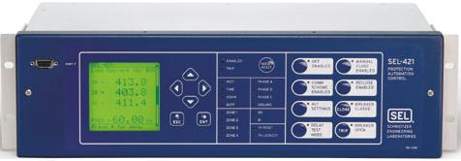
APLICAÇÃO ESPECIAL DO EQUIPAMENTO
CE-7012
O CE-7012 PODE SER UTILIZADO COMO UM AMPLIFICADOR DE SINAIS RECEBIDOS DE UM SIMULADOR DIGITAL DE TEMPO REAL TAL COMO UM RTDS® (REAL TIME DIGITAL SIMULATOR). OS SINAIS DE BAIXA POTÊNCIA SÃO AMPLIFICADOS NO CE-7012 PARA NÍVEIS DE SECUNDÁRIO DE TP’S E/OU TC’S E INJETADOS EM UM DISPOSITIVO SOB TESTE (RELÉ). AS CONFIGURAÇÕES DO NÚMERO DE CANAIS DE CORRENTE E TENSÃO PODE SER QUALQUER UMA DOS TRÊS SLIDES ANTERIORES.

Slide 8
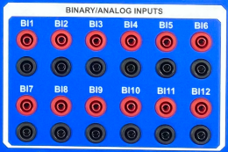
APRESENTAÇÃO DO HARDWARE
ENTRADAS BINÁRIAS
ATÉ 12 ENTRADAS PODEM SER CONFIGURADAS PARA A PARADA DO CRONÔMETRO DURANTE OS TESTES MANUAIS E AUTOMÁTICOS DE RELÉS DE PROTEÇÃO.
A PARADA PODE SER ACIONADA POR:
TENSÃO AC OU DC.
CONTATOS NF E NA (SECOS).
ENTRADAS ANALÓGICAS
ATÉ 12 CANAIS DE MEDIÇÃO PODEM SER CONFIGURADOS, ESCOLHENDO LIVREMENTE ENTRE TENSÃO OU CORRENTE.
RANGES DE TENSÃO:
600V (DC/AC).
20,0V (DC/AC).
2,00V (DC/AC).
200mV (DC/AC).

Slide 9
APRESENTAÇÃO DO HARDWARE
SAÍDAS BINÁRIAS
POSSUI 4 SAÍDAS BINÁRIAS POR CONTATO PARA SINCRONIZAR A PARTIDA DURANTE OS TESTES.
CONTATOS NF E NA (SECOS), LIVRES DE POTENCIAL.
CAPACIDADE DE ABERTURA:
Imax Vmax Pmax
CA 16A 300Vac 3000VA
CC 8,0A 300Vdc 50W

Slide 10
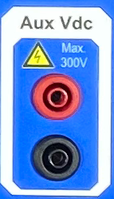
APRESENTAÇÃO DO HARDWARE
FONTE AUXILIAR DC
POSSUI UMA FONTE AUXILIAR DC PARA A ALIMENTAÇÃO DOS INSTRUMENTOS (IEDS) DURANTE OS TESTES:
TENSÃO DC ATÉ 300V.
POTÊNCIA 60 W planificada a partir de 75V (800mA máx).
Precisão típica: ≤2%.

Slide 11
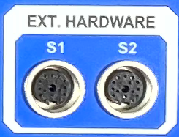
APRESENTAÇÃO DO HARDWARE
HARDWARES EXTERNOS
AUMENTA O NÚMERO DE CANAIS ANALÓGICOS E DE ENTRADAS E SAÍDAS DIGITAIS.
O CONECTOR S1 PERMITE O CONTROLE DE MAIS 6 CANAIS ANÁLOGICOS EXTERNOS. AUMENTA A AMPLITUDE E/OU A POTÊNCIA GERADA.
O CONECTOR S2 PERMITE O AUMENTO DO NÚMERO DE ENTRADAS E SAÍDAS DIGITAIS.

Slide 12
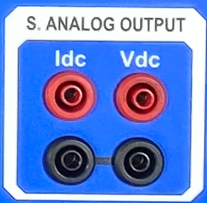
APRESENTAÇÃO DO HARDWARE
SAÍDA ESPECIAL ANALÓGICA
CALIBRADOR DE PROCESSO PARA SIMULAÇÕES DE SAÍDAS DE TRANSDUTORES E SINAIS DC DE BAIXO NÍVEL.
SINAIS DE CORRENTE DC + 25 mA.
PRECISÃO: 0,01% DA LEITURA + 0,5% DO RANGE.
SINAIS DE TENSÃO DC + 10 V.
PRECISÃO: 0,01% DA LEITURA + 0,5% DO RANGE.

Slide 13
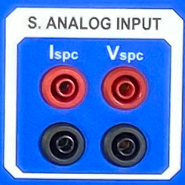
APRESENTAÇÃO DO HARDWARE
ENTRADA ESPECIAL ANALÓGICA SECUNDÁRIA
MEDIDOR DE SINAIS PARA TESTES EM TRANSDUTORES
RANGE DE CORRENTE DC: + 2mA / + 25 mA.
PRECISÃO DC 0,03% DO RANGE.
RANGE DE TENSÃO DC: + 1V / + 10 V.
PRECISÃO DC 0,03% DO RANGE.

Slide 14
APRESENTAÇÃO DO HARDWARE
ENTRADA ESPECIAL ANALÓGICA PRIMÁRIA
MEDIDOR DE SINAIS PARA TESTES EM TPs, TCs, CHAVES, DISJUNTORES, ETC.
RANGE DE CORRENTE : + 2mA / + 25 mA.
PRECISÃO DC 0,03% DO RANGE.
PRECISÃO AC:0,05% DA LEITURA + 0,05% DO RANGE.
RANGE DE CORRENTE : + 100mA / + 1A / +10A.
PRECISÃO DC:0,03% DA LEITURA + 0,08% DO RANGE.
PRECISÃO AC:0,05% DA LEITURA + 0,05% DO RANGE.
RANGE DE TENSÃO : + 1,0V / + 10V.
PRECISÃO DC 0,03% DO RANGE.
PRECISÃO AC:0,05% DA LEITURA + 0,05% DO RANGE.
RANGE DE TENSÃO: + 100mV.
PRECISÃO DC:0,03% DA LEITURA + 0,05% DO RANGE.
PRECISÃO AC:0,1% DA LEITURA + 0,1% DO RANGE.
RANGE DE TENSÃO: + 10mV.
PRECISÃO DC:0,05% DA LEITURA + 0,15% DO RANGE.
PRECISÃO AC:0,05% DA LEITURA + 0,2% DO RANGE.

Slide 15
VANTAGENS DO INSTRUMENTO
INSTRUMENTAÇÃO VIRTUAL No CE-7012 nenhum controle do equipamento é feito no painel. Todas as operações são feitas via software utilizando o conceito de instrumentação virtual. O instrumento possui também medição em tempo real de todos os sinais gerados. Tudo isso oferece ao cliente mais segurança e confiabilidade na hora de realizar seus testes.
SUPORTE TÉCNICO
Por email
Telefone
WhatsApp
Acesso Remoto
MANUTENÇÃO E TREINAMENTO NO BRASIL Desde 1984 no mercado, a Conprove oferece treinamento e toda a manutenção do equipamento aqui mesmo no Brasil e mais, oferece garantia de 1 ano ou 2 anos (garantia expandida) contra defeitos de fabricação do equipamento. A manutenção nacional se torna mais rápida e econômica.

Slide 16
VANTAGENS DO INSTRUMENTO
GRANDE VARIEDADE DE SOFTWARES
O CE-7012 conta atualmente com 26 softwares com as mais diversas funções desenvolvidas para testes em disjuntores, TP’s, TC’s, chaves seccionadoras, transformadores de potência, aterramentos, relés, transdutores e medidores, geração de sinais, harmônicas, simulações, medições, análise de qualidade de energia, oscilografia e gerenciamento da manutenção de relés.
E MAIS:
RELÁTORIOS QUE PODEM SER IMPRESSOS E EXPORTADOS PARA O MS WORD® OU PDF;
REALIZA TESTES MANUAIS E AUTOMÁTICOS EM RELÉS;
CALIBRAÇÃO DO INSTRUMENTO VIA SOFTWARE;
TODOS OS SOFTWARES COM TELAS EM PORTUGUÊS, INGLÊS OU ESPANHOL;
MANUAL EM PORTUGUÊS;
SAÍDA PARA AMPLIFICADOR EXTERNO;
REPRODUÇÃO DE ARQUIVOS COMTRADE, ATP e PCAP;
EXCELENTE CUSTO-BENEFÍCIO.

Slide 17
VANTAGENS DO INSTRUMENTO
SEGUE ABAIXO ALGUMAS DAS FUNÇÕES QUE O CE-7012 É CAPAZ DE TESTAR:
FUNÇÃO DO RELÉ | Nº ANSI
Distância | 21
Sobreexcitação | 24
Sincronismo | 25
Subtensão | 27
Direcional de Potência | 32
Perda de Campo | 40
Balanceamento de Corrente de Fase | 46
Seqüência de Fase | 47
Seqüência Incompleta | 48
Sobrecarga Térmica | 49
Sobrecorrente Instantâneo | 50
Falha de Disjuntor | 50BF
Sobrecorrente Temporizado | 51
Fator de Potência | 55
Sobretensão | 59
FUNÇÃO DO RELÉ | Nº ANSI
Balanço de Tensão | 60
Balanço de Corrente | 61
Detecção de Terra | 64
Direcional de Corrente | 67
Bloqueio por Oscilação de Potência | 68
Ângulo ou Falta de Sincronismo | 78
Religamento Automático | 79
Frequência | 81
Fio Piloto | 85
Bloqueio | 86
Diferencial | 87
Direcional de Tensão | 91
Direcional de Tensão e Potência | 92
Desligamento (Trip) | 94

Slide 18
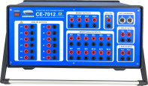
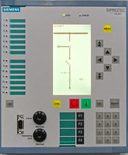
TESTES DO BARRAMENTO DE PROCESSO IEC 61850-9-2
CE-7012
O CE-7012 PODE SER UTILIZIADO PARA TESTES DO BARRAMENTO DE PROCESSO, TANTO PARA CONFIGURAÇÃO DO PAC UTILIZANDO SAMUs OU NCIT/MUs.
NCIT/MU
Primário (Analógico)
Secundário (Analógico)
SAMU
SV
SV
SV
GOOSE ou
Contato

Slide 19
TESTES DO BARRAMENTO DE PROCESSO IEC 61850-9-2
CE-7012
TESTES DO BARRAMENTO DE PROCESSO EM CONFORMIDADE COM AS NORMAS IEC 61869-9 e IEC 61850-9-2
TESTES:
Perda de sincronismo;
Perda de mensagens SV;
Resposta em frequência;
Tempo de atraso da digitalização;
Precisão;
Conformidade da formatação da informação;
Teste de integração (Interoperabilidade);
Teste de NCIT/MU e SAMU;
Teste funcional ;
Teste de comunicação (link, sobrecarga).
Características :
Permite sincronismo de tempo (mesma fonte de sincronismo para a mala de teste e o objeto de teste);
Capacidade de simular mensagem (modo,qualidade);
Configuração do teste via arquivos SCD, CID, etc... ;
Injeção de sinais analógicos de primário e secundário;
Envio e recebimento de mensagens SV;
Sinais binários (entrada/saída);

Slide 20
CTC – CONPROVE TEST CENTER Gerenciador dos softwares manuais, automáticos e de apoio.

Slide 21
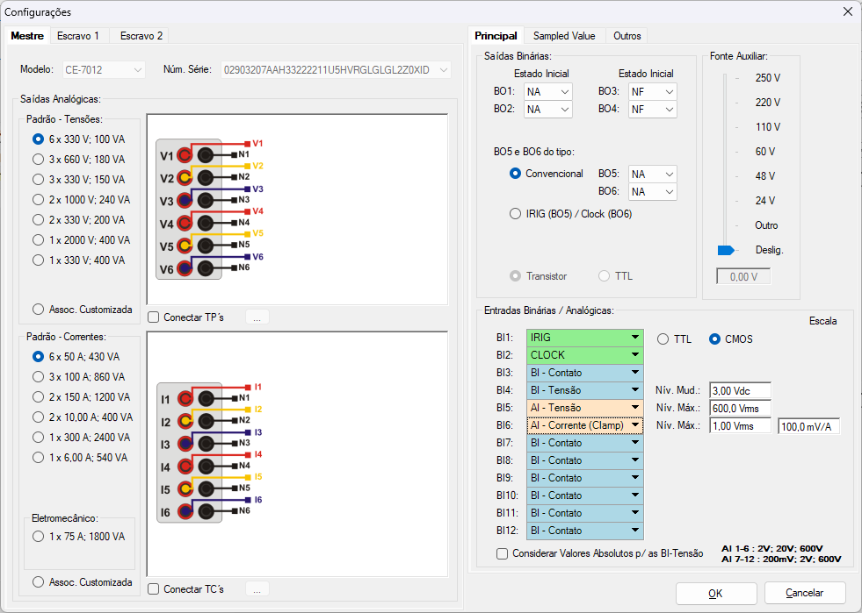
Potência Dos Canais

Slide 22
Testes Primários
O testador CE-7012 permite realizar testes em TC´s, TP´s, Transformador de Força, Disjuntor e etc.
Diversas funcionalidades podem ser executadas com o CE-7012, realizando a tarefa de vários instrumentos distintos, muito mais leve e portátil. Os testes podem ser realizados de forma automática, com a possibilidade de criar um relatório dos resultados ao final do ensaio.
Algumas funcionalidades:
Fonte de Alta Corrente: Até 300A monofásica ou 100A trifásica;
Miliohmimetro;
Microhmímetro até 210A DC;
TTR Monofásico;
TTR Trifásico, verificando o defasamento do Trafo;
Suportabilidade dielétrica até 2KV;
Indicador de Curva de Magnetização de TC´s;
Medição de Resistência de enrolamento em TC´s e Trafos de Força;
Medição de Burden de TC´s e TP´s;
Polarímetro;
Medidor de Ângulo.

Slide 23
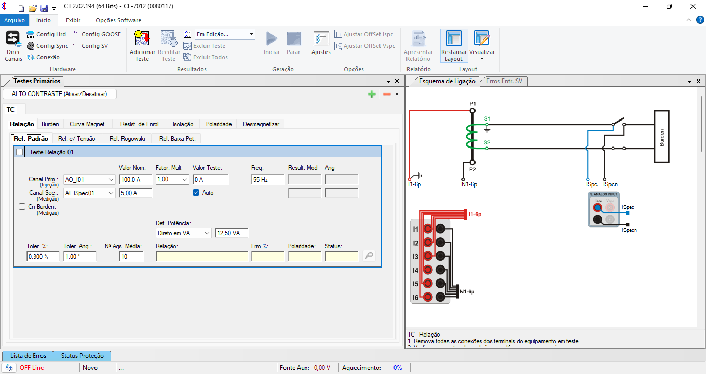
TESTES PRIMÁRIOS – CT
CT
Desenvolvido para realizar testes automáticos utilizando valores primários em Transformadores de Corrente (TC). O software CT permite a geração simultânea de 12 canais .
Possui testes de relação, relação com tensão, relação de Rogowski, relação a baixa potência, burden, curva de magnetização, resistência nos enrolamentos, isolação e teste de polaridade.
Esquema de Ligação
Para cada tipo de teste com os canais utilizados. Mostra diagramas de conexão que auxiliam o usuário no momento do teste.
Avaliações
Realiza avaliações dos testes feitos de forma automática verificando se o resultado está dentro da faixa prevista.

Slide 24
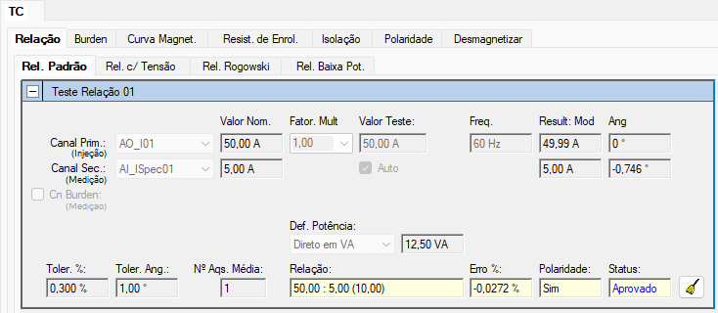
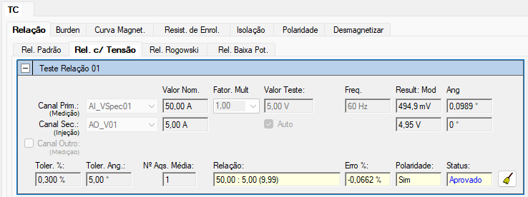
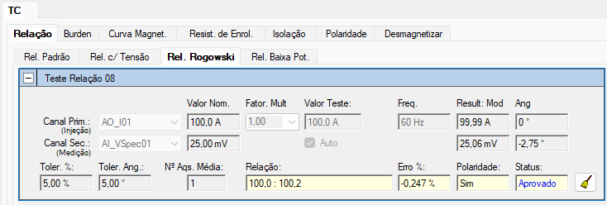
TESTES PRIMÁRIOS – TRANSFORMADOR DE CORRENTE TC
TC
Realiza os seguintes teste em transformadores de corrente:
Relação de Transformação Padrão;
Relação de Transformação com tensão;
Relação de Bobina de Rogowski.
Avaliações
Realiza avaliações dos testes feitos de forma automática verificando se o resultado está dentro da faixa prevista.

Slide 25
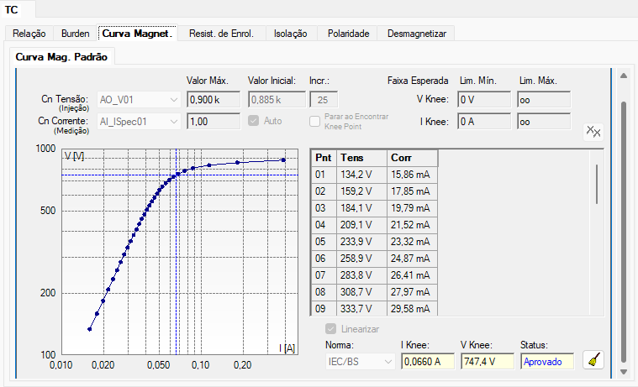
TESTES PRIMÁRIOS – TRANSFORMADOR DE CORRENTE TC
TC
Realiza os seguintes teste em transformadores de corrente:
Relação de TC com saída em Baixa Potência;
Burden ;
Curva de Magnetização;
Avaliações
Realiza avaliações dos testes feitos de forma automática verificando se o resultado está dentro da faixa prevista.

Slide 26
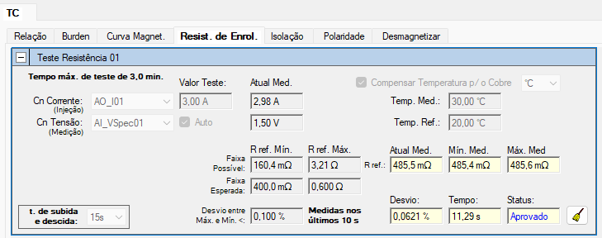
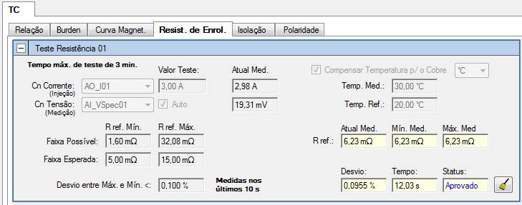
TESTES PRIMÁRIOS – TRANSFORMADOR DE CORRENTE TC
TC
Realiza os seguintes teste em transformadores de corrente:
Resistência de Enrolamento;
Isolação;
Polaridade.
Avaliações
Realiza avaliações dos testes feitos de forma automática verificando se o resultado está dentro da faixa prevista.

Slide 27
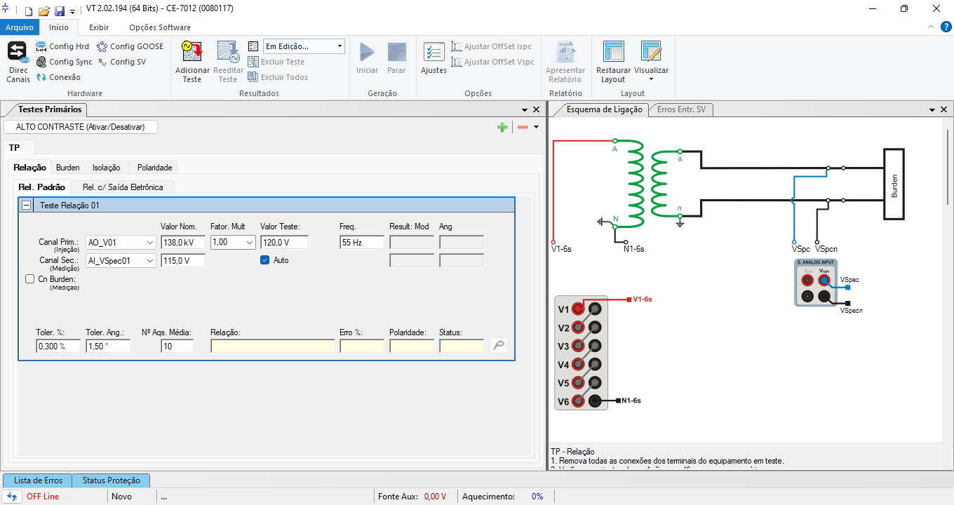
TESTES PRIMÁRIOS – VT
VT
Desenvolvido para realizar testes automáticos utilizando valores primários em Transformadores de Potencial (TP). O software VT permite a geração simultânea de 6 canais.
Possui testes de relação, relação com saída eletrônica, burden, isolação e teste de polaridade.
Esquema de Ligação
Para cada tipo de teste com os canais utilizados. Mostra diagramas de conexão que auxiliam o usuário no momento do teste.
Avaliações
Realiza avaliações dos testes feitos de forma automática verificando se o resultado está dentro da faixa prevista.

Slide 28
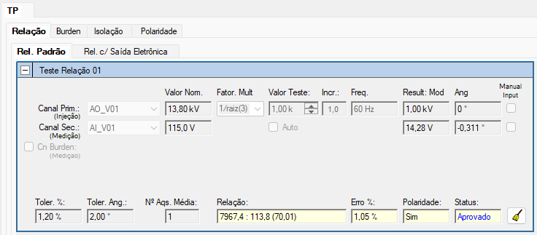
TESTES PRIMÁRIOS – TRANSFORMADOR DE POTENCIAL TP
TP
Realiza os seguintes testes em transformador de potencial:
Relação de Transformação;
Relação de Transformação com saída eletrônica;
Burden .
Avaliações
Realiza avaliações dos testes feitos de forma automática verificando se o resultado está dentro da faixa prevista.

Slide 29
TESTES PRIMÁRIOS – TRANSFORMADOR DE POTENCIAL TP
TP
Realiza os seguintes testes em transformador de potencial:
Isolação;
Polaridade.
Avaliações
Realiza avaliações dos testes feitos de forma automática verificando se o resultado está dentro da faixa prevista.

Slide 30
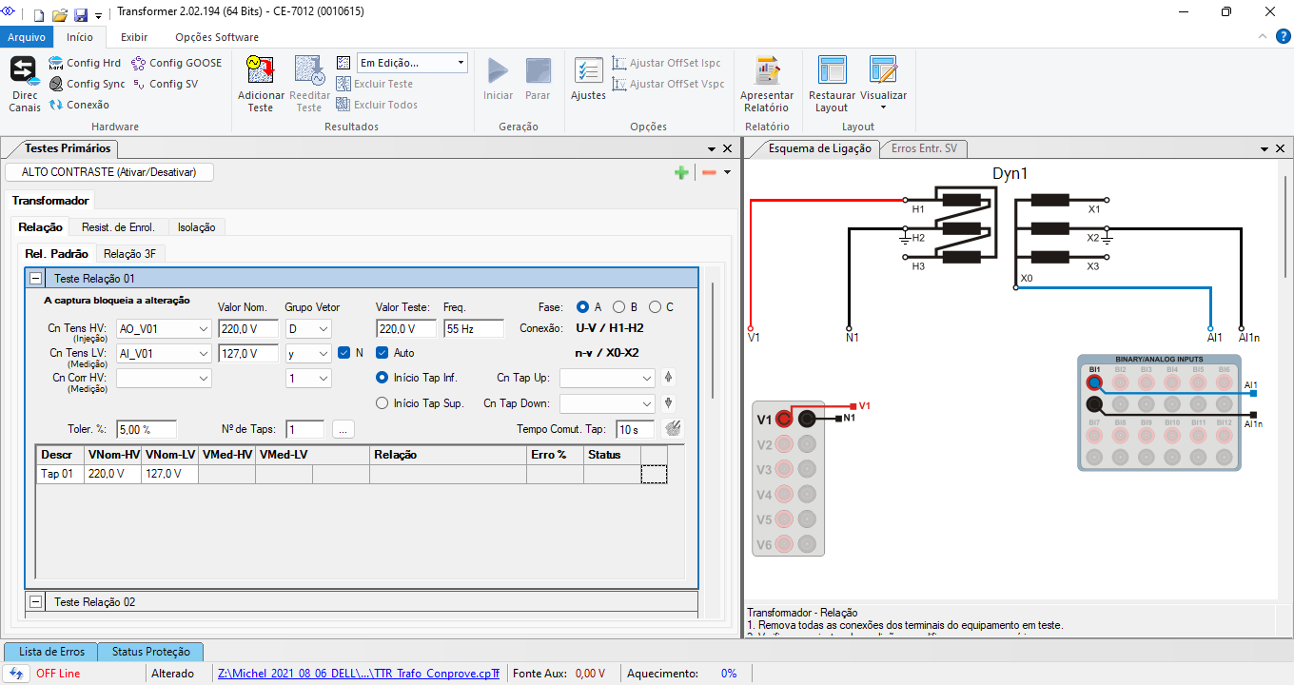
TESTES PRIMÁRIOS – TRANSFORMER
TRANSFORMER
Desenvolvido para realizar testes automáticos utilizando valores primários em Transformadores de força (TRAFO). O software TRANSFORMER permite a geração simultânea de 12 canais.
Possui testes de relação, relação trifásica, resistência de enrolamento e isolação.
Esquema de Ligação
Para cada tipo de teste com os canais utilizados. Mostra diagramas de conexão que auxiliam o usuário no momento do teste.
Avaliações
Realiza avaliações dos testes feitos de forma automática verificando se o resultado está dentro da faixa prevista.

Slide 31
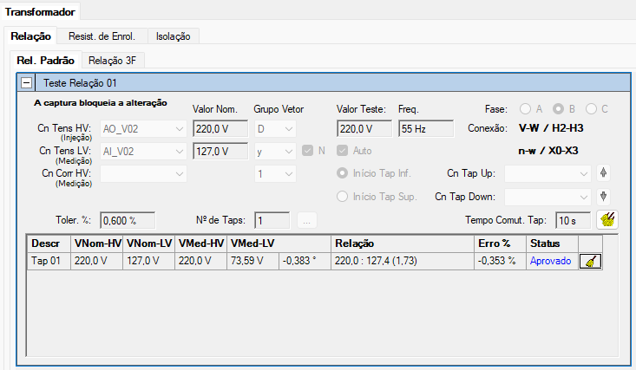
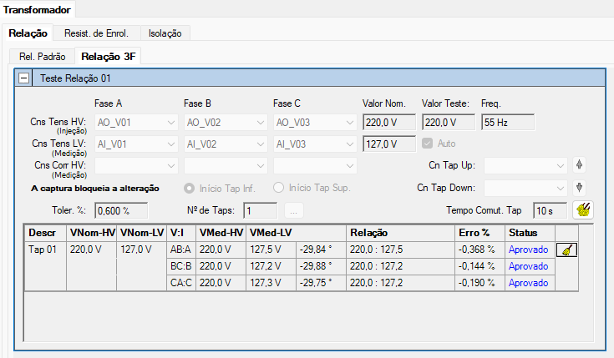
TESTES PRIMÁRIOS – TRANSFORMADOR DE FORÇA
TRANSFORMADOR
Realiza os seguintes testes em transformador de força:
Relação de Transformação monofásica;
Relação de transformação trifásica.
Avaliações
Realiza avaliações dos testes feitos de forma automática verificando se o resultado está dentro da faixa prevista.

Slide 32
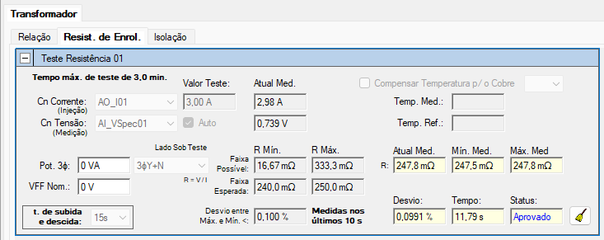
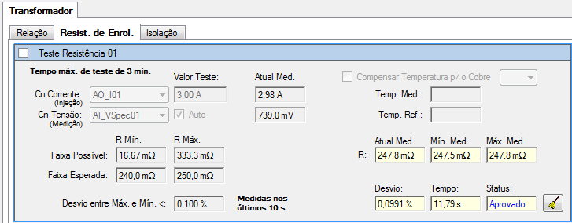
TESTES PRIMÁRIOS – TRANSFORMADOR DE FORÇA
TRANSFORMADOR
Realiza os seguintes testes em transformador de força:
Relação;
Resistência de Enrolamento;
Isolação.
Avaliações
Realiza avaliações dos testes feitos de forma automática verificando se o resultado está dentro da faixa prevista.

Slide 33
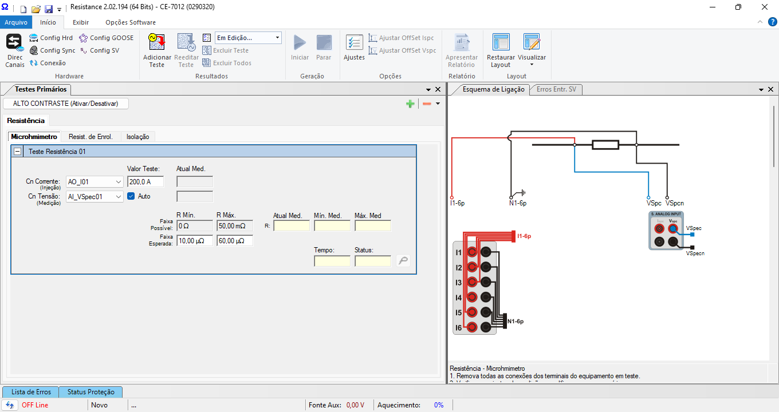
TESTES PRIMÁRIOS – RESISTANCE
RESISTANCE
Desenvolvido para realizar testes automáticos utilizando valores primários em disjuntores e malhas de terra. O software RESISTANCE permite a geração simultânea de 12 canais.
Possui testes de microhmimetro, resistência de enrolamento e isolação.
Esquema de Ligação
Para cada tipo de teste com os canais utilizados. Mostra diagramas de conexão que auxiliam o usuário no momento do teste.
Avaliações
Realiza avaliações dos testes feitos de forma automática verificando se o resultado está dentro da faixa prevista.

Slide 34
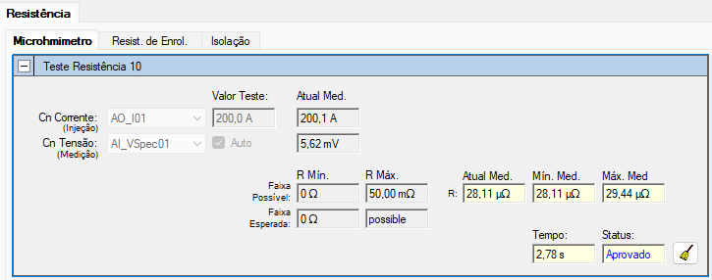
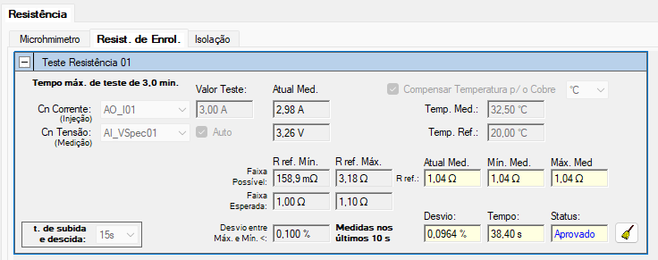
TESTES PRIMÁRIOS – RESISTÊNCIA
RESISTÊNCIA
Realiza os seguintes teste em relação à resistência:
Microhmímetro;
Resistência de Enrolamento;
Isolação
Avaliações
Realiza avaliações dos testes feitos de forma automática verificando se o resultado está dentro da faixa prevista.

Slide 35
TESTES PRIMÁRIOS – PMASTER
PMASTER
Desenvolvido para realizar testes automáticos utilizando valores primários em: TC, TP, TRAFOS, disjuntores e malhas de terra. O software PMASTER permite a geração simultânea de 12 canais.
Possui TODOS OS TESTES CITADOS NOS SLIDES ANTERIORES.
Esquema de Ligação
Para cada tipo de teste com os canais utilizados. Mostra diagramas de conexão que auxiliam o usuário no momento do teste.
Avaliações
Realiza avaliações dos testes feitos de forma automática verificando se o resultado está dentro da faixa prevista.

Slide 36
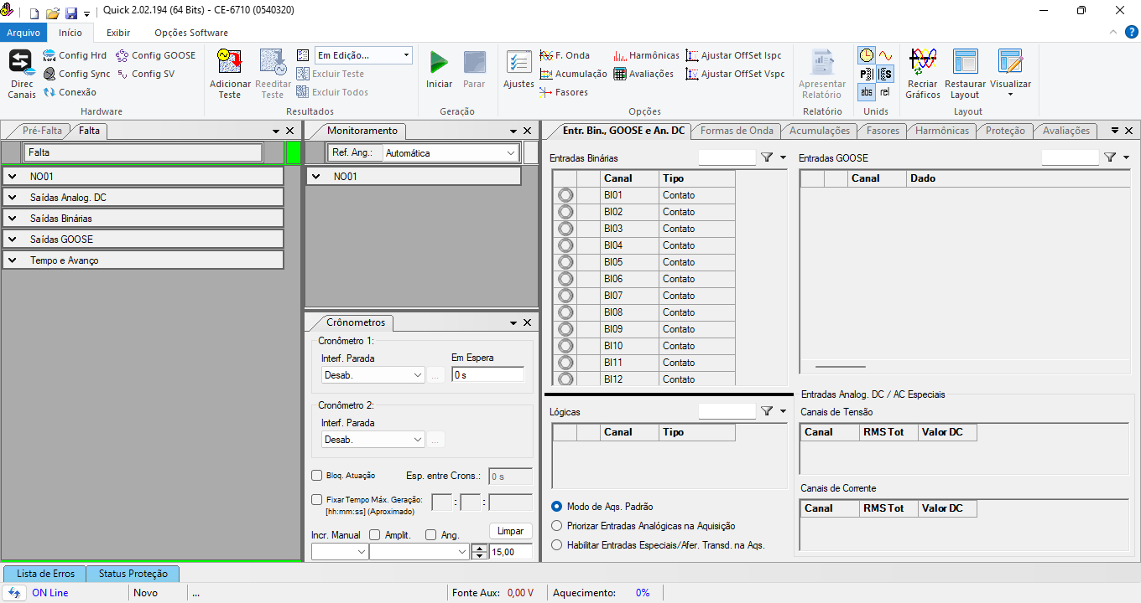
RECURSOS DE SOFTWARE – QUICK
Quick
Desenvolvido para realizar testes manuais em relés e transdutores, o software Quick permite a geração simultânea de 10 canais com conteúdo harmônico até a 50ª ordem - podendo ser 6 de corrente e 4 de tensão.
Mostra o estados das entradas binárias e mgs GOOSES, as formas de ondas dos sinais gerados, acumulações dos sinais medidos, fasores, harmônicas, análise gráfica das proteções avaliações gerais, avaliações do tempo de transferência de msg GOOSE e erros SV.
Facilidades
Análise gráfica dos testes das funções de Corrente x Tempo, Tensão x Tempo, Diferencial, Restrição de Harmônicas e Direcionais de: Sobrecorrente , Potência e Impedância, além da funções de Frequências.
Geração de sinais
Geração em 50 ou 60Hz, possui 2 cronômetros para monitoramento, sendo possível utilizar lógicas tanto no disparo como na parada do cronômetro. Incremento automático tanto na amplitude como no ângulo dos sinais gerados.

Slide 37
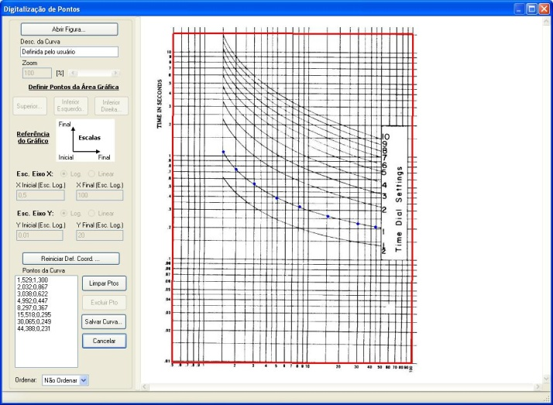
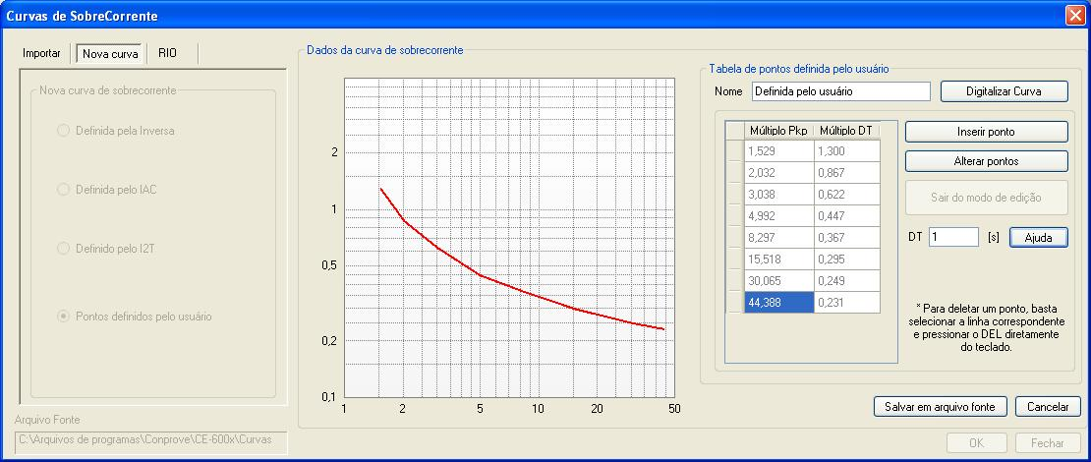
Software Quick – Sobrecorrente
Sobrecorrente
Na função temporizada compara os valores obtidos com diversas normas, além de permitir que o usuário digitalize novas curvas. Analisa os tempos de atuação, assim como a corrente, de acordo com os erros definidos pelo fabricante do relé. Permite a captura dos pontos testados e gera relatórios automáticos.

Slide 38
Software Quick – Subcorrente
Subcorrente
Analisa os tempos de atuação, assim como a corrente, de acordo com os erros definidos pelo fabricante do relé. Permite a captura dos pontos testados e gera relatórios automáticos.

Slide 39
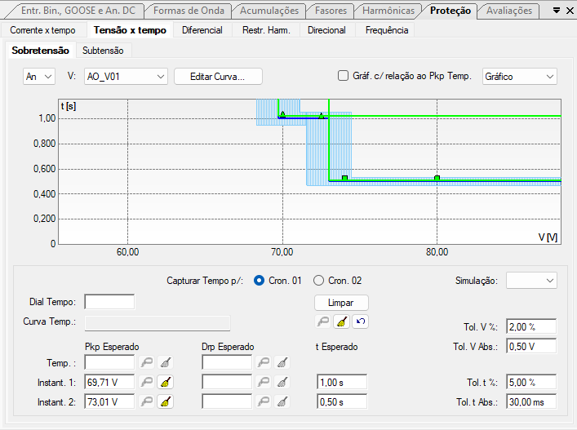
Software Quick – Sobretensão
Sobretensão
Permite ao usuário inserir sua curva e posteriormente comparar com os valores obtidos. Analisa valores de amplitude e tempo de atuação das funções. O usuário pode capturar os pontos testados assim como gerar relatórios.

Slide 40
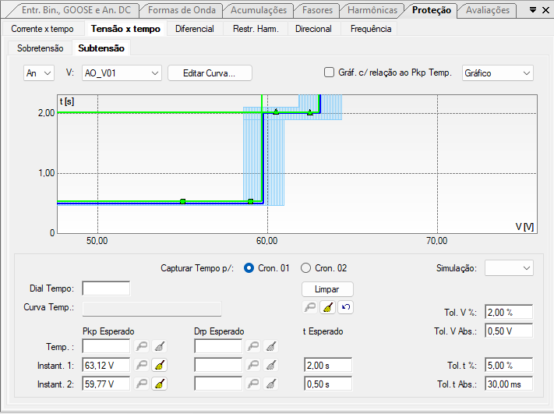
Software Quick – Subtensão
Subtensão
Permite ao usuário inserir sua curva e posteriormente comparar com os valores obtidos. Analisa valores de amplitude e tempo de atuação das funções. Permite captura dos pontos testados assim como geração automática de relatórios.

Slide 41
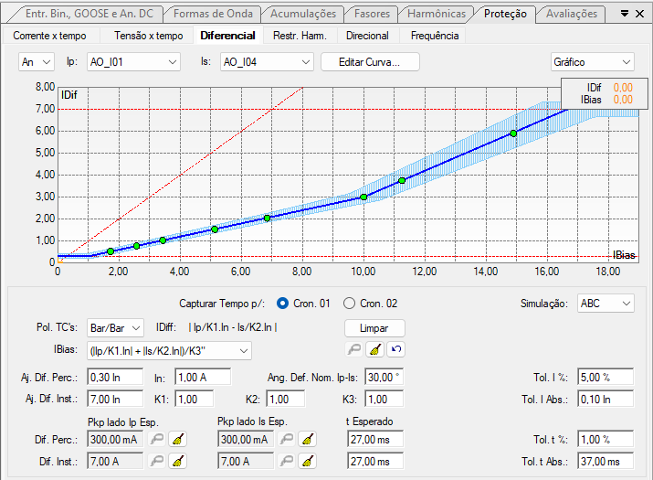
Software Quick – Diferencial
Diferencial
O usuário consegue levantar as características do slope 1 e do slope 2. Analisa valores de amplitude e tempo de atuação das funções instantâneas. Permite a captura dos pontos testados assim como geração automática de relatórios.

Slide 42
Software Quick – Restrição de Harmônicas
Restrição de Harmônica
Permite teste para harmônicas de segunda, terceira e quinta ordem. Faz a análise da região de transição entre o bloqueio e operação da função diferencial. Pode-se capturar os pontos testados, assim como gerar facilmente os relatórios. Possui visualização na forma de gráfico ou tabela.

Slide 43
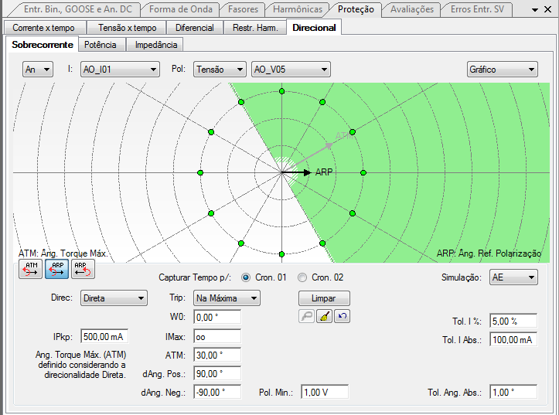
Software Quick – Direcional de Sobrecorrente
Direcional de Sobrecorrente
Analisa a direcionalidade da função de sobrecorrente, tanto direta como reversa. Utiliza como grandeza de polarização corrente ou tensão. Possibilita a captura dos pontos testados e realiza a geração automática de relatório. Os resultados podem ser vistos graficamente ou em tabela.

Slide 44
Software Quick – Direcional de Potência
Direcional de Potência
Analisa a direcionalidade do fluxo de potência (ativa, reativa ou aparente), tanto direta como reversa. Pode-se capturar os pontos testados e solicitar o relatório.

Slide 45
Software Quick – Direcional de Impedância
Direcional de Impedância
Analisa a direcionalidade da função de distância, tanto na forma direta como reversa. Possibilita a aquisição dos pontos já testados em forma de relatório.

Slide 46
Software Quick – Sobrefrequência
Sobrefrequência
Analisa valores de tempo de atuação das funções. Permite captura dos pontos testados, assim como geração automática de relatórios.

Slide 47
Software Quick – Subfrequência
Subfrequência
Analisa valores de tempo de atuação das funções. Permite captura dos pontos testados, assim como geração automática de relatórios.

Slide 48
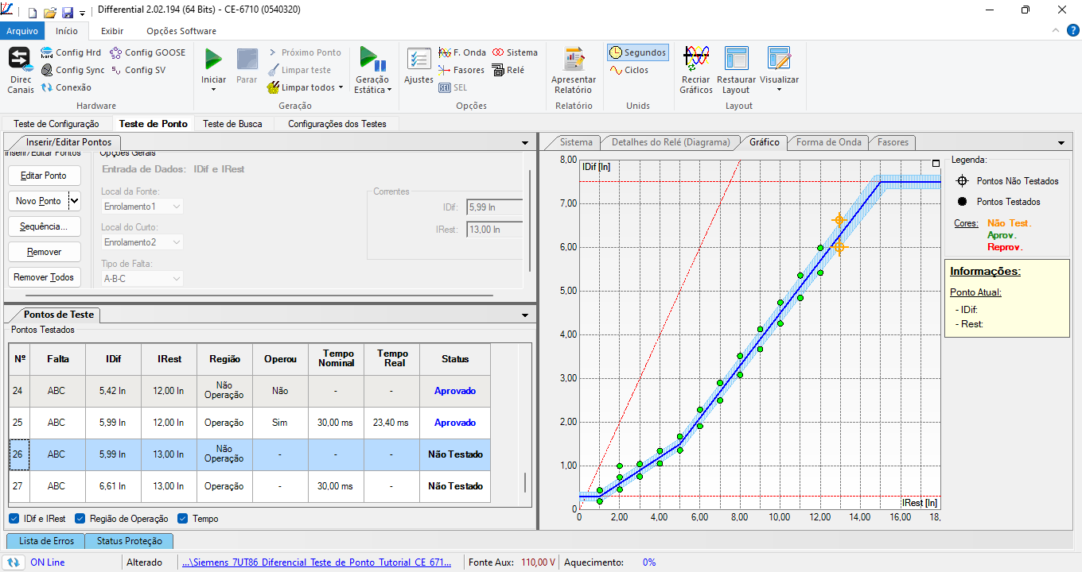
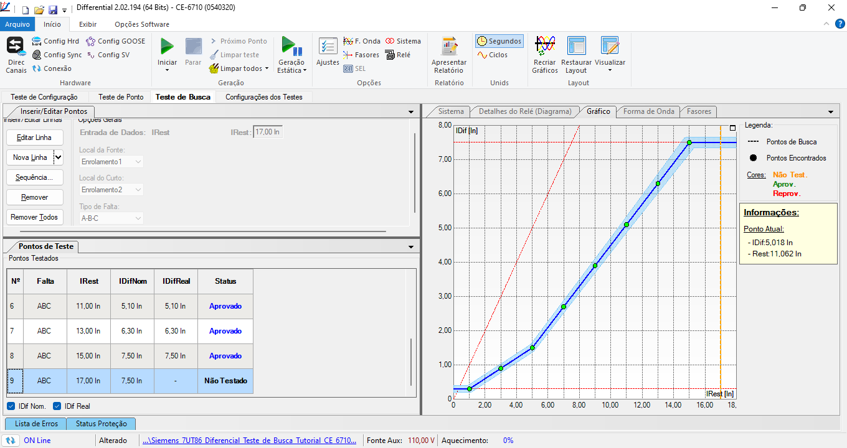
Software Differential
Differential
Este software realiza testes automáticos nos relés diferenciais. Possuí pré-ajuste dos principais relés do mercado, facilitando os testes.
Teste de Ponto
Testa-se um ponto específico, verificando se ele está em uma região de operação ou não.
Teste de Configuração
Neste teste o usuário compara os valores ajustados no relé e na caixa de teste para que corrija possíveis diferenças.
Teste de Busca
Busca automaticamente os pontos da região de transição entre não operação e operação. Desta forma, as inclinações da função diferencial são facilmente encontradas.

Slide 49
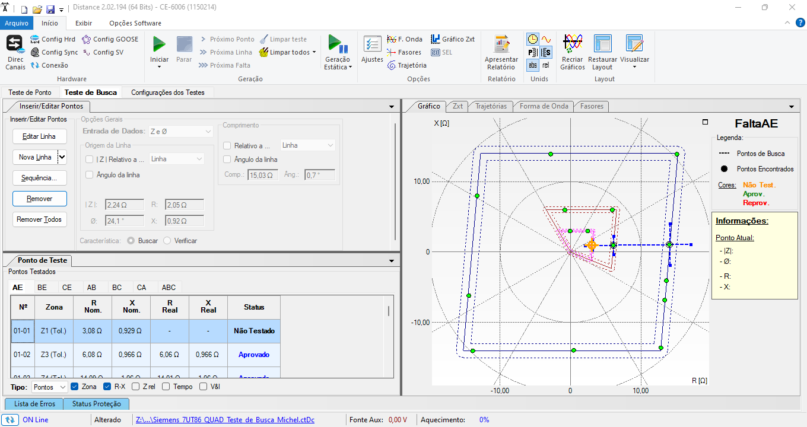
Software Distance
Teste de Ponto
Neste teste o usuário testa um ponto específico, verificando se pertence ou não a uma região de operação.
Distance
Este software realiza teste automáticos nos relés de distância, sendo possível inserir qualquer característica de zonas de atuação. Pode-se importar arquivo .RIO diretamente dos relés. Possuí um pré-ajuste dos principais relés do mercado, facilitando os testes.
Teste de Busca
Busca automaticamente os pontos da região de transição entre a não operação e operação. Mostra o tempo de atuação, valores de tensão e corrente e ainda valores de impedância do ponto testado.

Slide 50
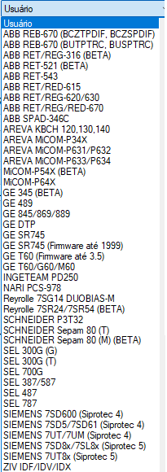
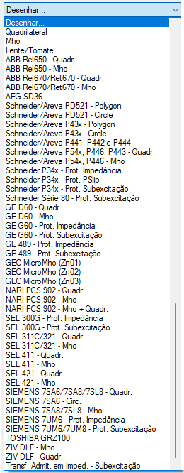
Pré-Ajustes Differential e Distance
Differential
Os principais relés diferenciais do mercado já possuem uma máscara onde o nome de seus ajustes são idênticos aos do software, de modo a facilitar a parametrização do teste para o usuário.
Distance
Os principais relés de distância do mercado já possuem uma máscara onde o nome de seus ajustes são idênticos aos do software, de modo a facilitar a parametrização do teste para o usuário.

Slide 51
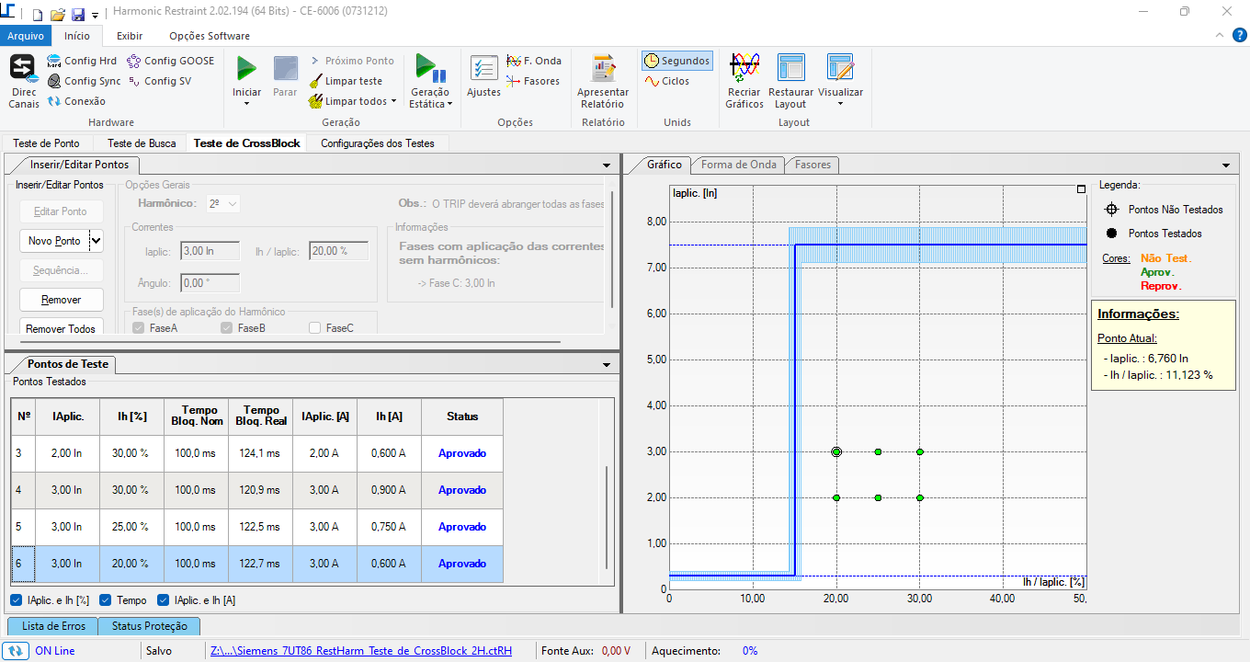
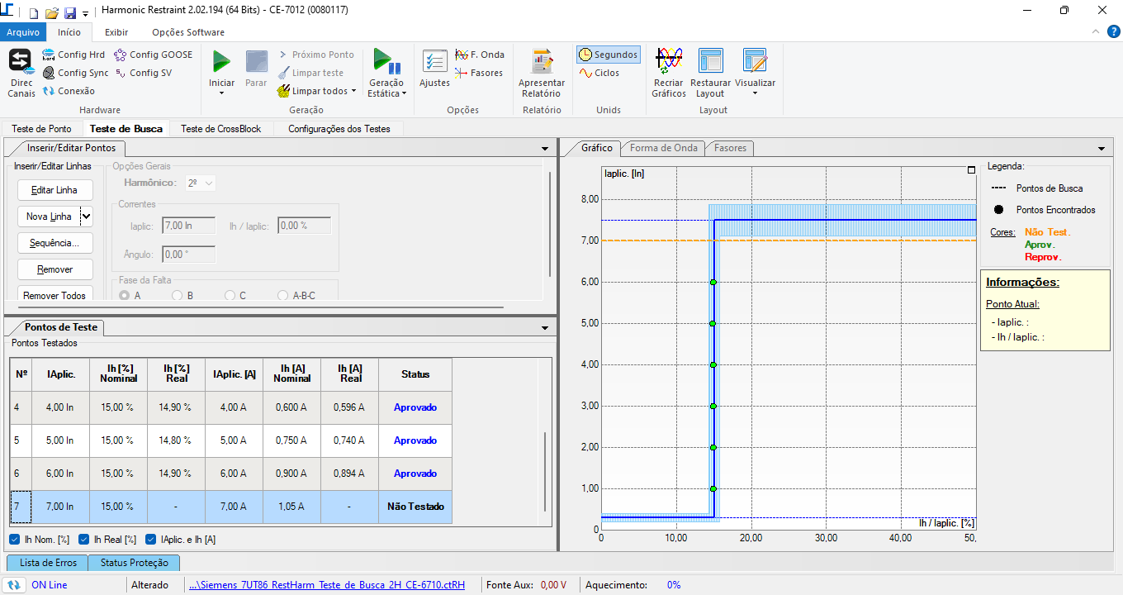
Software Harmonic Restraint
Harmonic Restraint
Realiza testes automáticos para harmônicas de 2ª a 10ª ordem.
Teste de Ponto
Verifica automaticamente se um determinado ponto está na região de operação ou de bloqueio.
Teste de Busca
Busca automaticamente os pontos da região entre o bloqueio e operação, levando em consideração o ajuste do diferencial percentual e diferencial instantâneo.
Teste de CrossBlock
Analisa automaticamente se está existindo o bloqueio cruzado da função diferencial nas outras fases, quando existe harmônica em pelo menos uma fase.

Slide 52
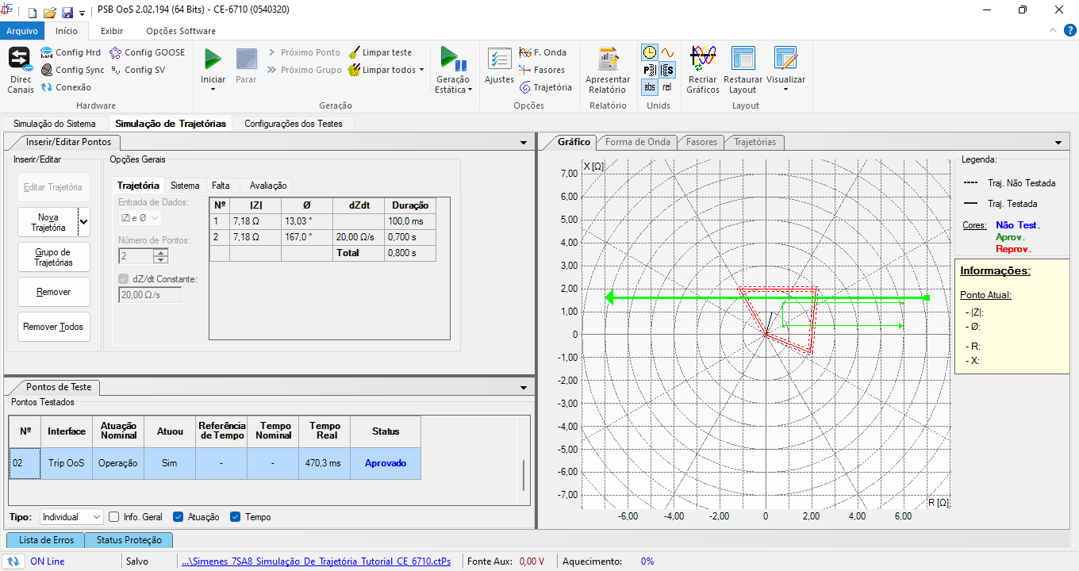
Software PSB OoS
PSB OoS
Cria condições de oscilação de potência, verificando a correta atuação da função de bloqueio e/ ou operação.
Simulação do Sistema
A oscilação de potência é criada devido a diferença de freqüência entre duas fontes, podendo ser síncrona ou assíncrona.
Simulação de Trajetória
Permite ao usuário simular trajetórias de impedâncias criando oscilações de potência de forma manual.

Slide 53
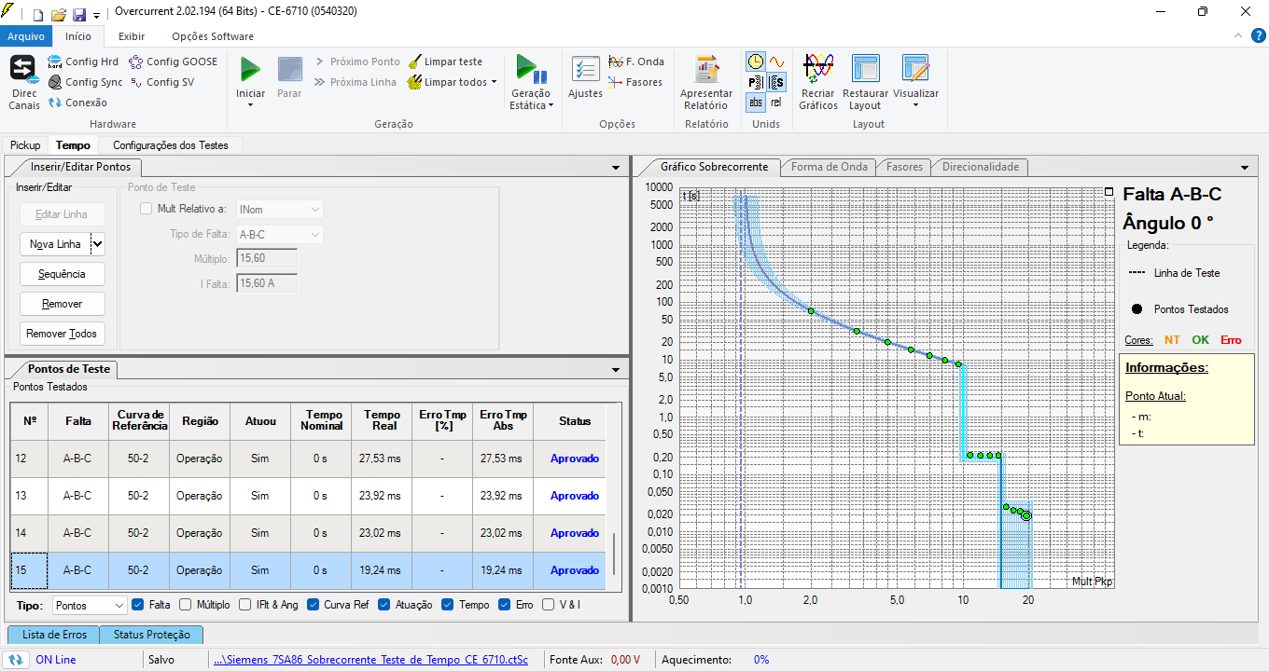
Software Overcurrent
Overcurrent
Software utilizado para realizar testes automáticos em elementos com ou sem direcionalidade de sobrecorrente sejam eles: fase, terra, sequência negativa ou zero.
Teste de Tempo
Verifica se o tempo de operação está dentro da tolerância prevista.
Teste de Pickup
Verifica se o pick-up e/ou drop out está dentro da tolerância prevista.

Slide 54
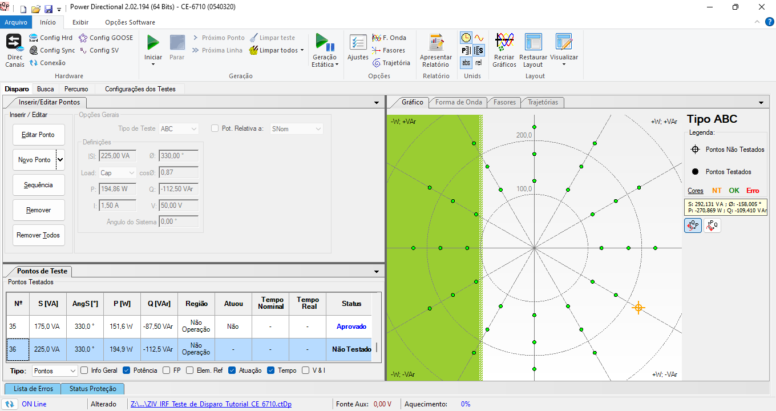
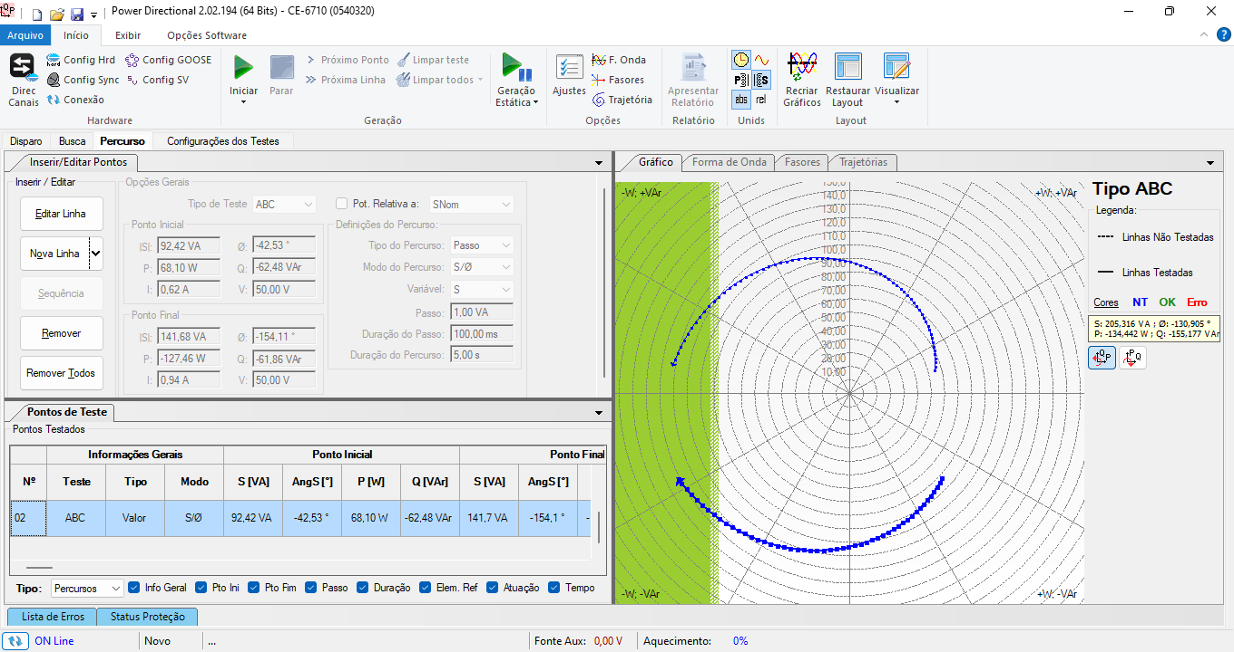
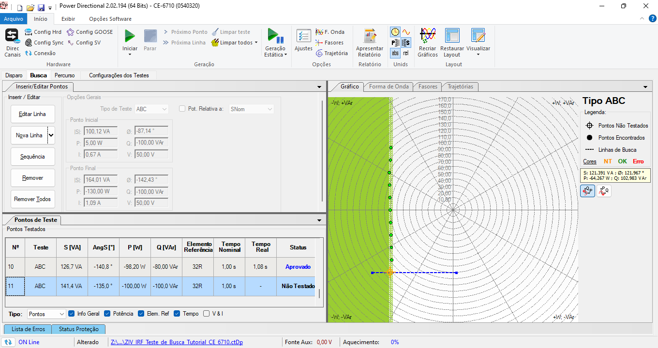
Software Power Directional
Power Directional
Verifica os elementos direcionais de potência ativa, reativa ou aparente.
Teste de Disparo
O usuário define os valores de potência e o software avalia a operação.
Teste de Busca
Busca automaticamente os pontos da região entre operação e não operação .
Teste de Percurso
Possui o objetivo de confirmar se ocorre a atuação quando se altera os três valores de potência ao mesmo tempo.

Slide 55
Software Synchronism
Synchronism
Verifica o sincronismo entre dois sistemas.
Teste de Disparo
O usuário define os valores de tensão,frequência e ângulo de cada sistema e verifica se ocorre o sincronismo.
Teste de Busca
Busca automaticamente os pontos da região entre operação e não operação do sincronismo.
Teste de Percurso
Possui o objetivo de confirmar se ocorre a atuação para uma variação de tensão e frequência pré-definida pelo usuário.

Slide 56
Software Volts / Hertz
Volts / Hertz
Realiza testes automáticos em relés de sobreexcitação. Permite que o usuário ajuste as faixas de variação de tensão ou frequência e verifique se existe atuação e se está dentro do tempo previsto.
Teste de Tempo
Levanta a característica da curva de sobreexcitação do equipamento protegido.
Teste de Busca
Pode-se variar a tensão e frequência iniciais e finais para que verifique se há atuação da função.
Teste de Percurso
Testa a função de sobreexcitação para situações onde ocorra variação de tensão e variação de frequência ao mesmo tempo.

Slide 57
Software Ramp
Ramp
Permite a geração de sequências de eventos, com realização de incremento ou decremento das seguintes grandezas:
Módulos, ângulos, frequências, módulos e ângulos, módulos e frequências, além de dF/dt. Utiliza dois modos de geração direta e pulsada. Permite o controle do tempo de geração entre cada incrementação.
Avaliação de Sinais
Permite a verificação se o tempo, nível de binária e amplitude estão dentro de valores pré-estabelecidos para validação do teste.
Visualização de Sinais
Permite o controle de avanço entre uma sequência e outra através de tempo ou lógica usando entradas binárias. Mostra graficamente as formas de ondas e estado de entradas e saídas binárias. Permite visualização dos sinais em valores rms e o tempo em segundos ou ciclos. Escolhe-se entre valores primários ou secundários e valores absolutos ou relativos dos sinais gerados.

Slide 58
Software Sequencer
Sequencer
Possibilita ao usuário modificar a frequência. Possui a vantagem de inserir diretamente valores de:
Harmônica, componentes simétricas, fase-fase, potência, Z e I constantes e Z e V constantes. O software converte automaticamente para valores de sequência de fase.
Visualização de Sinais
Permite o controle de avanço entre uma sequência e outra através de tempo ou lógica usando entradas binárias. Mostra graficamente as formas de ondas e estado de entradas e saídas binárias. Permite visualização do sinais em valores rms e o tempo em segundos ou ciclos. Possui o recurso de visualizar os sinais gerados através de valores primários ou secundários e valores absolutos ou relativos dependendo dos ajustes realizados.
Avaliação de Sinais
Avalia se o tempo, nível de binária e amplitude estão dentro de valores pré-estabelecidos para aprovação do teste.

Slide 59
Software Transient Playback
Transient Playback
Reproduz arquivos gerados no formato COMTRADE. Ideal para reproduzir situações ocorridas em campo, facilitando a correção de possíveis erros de ajuste na proteção. Reproduz arquivos gerados pelo software ATP e gravados por um sniffer do tipo PCAP.
Avaliação de Sinais
Permite a verificação se o tempo, nível de binária e amplitude estão dentro de valores pré-estabelecidos para validação do teste.

Slide 60
Software Master
Master
Engloba os softwares ramp, sequencer e transient playback. Possibilita ao usuário utilizar todos os recursos destes softwares de maneira centralizada. Reproduz qualquer tipo de teste elaborado pelo usuário.
Avaliação de Sinais
Permite verificar se o tempo, nível de binária e amplitude estão dentro de valores pré-estabelecidos para validação do teste.

Slide 61
Software Transducer
Transducer
Realiza testes automáticos em todos os tipos de transdutores sejam eles: potência ativa, potência reativa, potência aparente, frequência, corrente, tensão, fator de potência etc. Monitora a saída do transdutor, seja corrente DC ou tensão DC.

Slide 62
Software Meter
Meter
Permite testes em todos os tipos de medidores sejam eles: Multifuncional, Watt hora, VAr hora, VA hora, Q hora, V² hora, I² hora, V hora e I hora. Modo de medição tanto monofásico ou trifásico podendo ser a 4 fios ou 3 fios.

Slide 63
Software Test Plan
Test Plan
Realiza testes em sequência de diferentes softwares do CTC. Tem o recurso de adicionar um teste previamente salvo, criar grupos de plano de testes, criar sequências de espera, criar módulos de teste e estipular uma porcentagem de aprovação.

Slide 64
Software Power Quality
Power Quality
Software para análise de qualidade de energia com diversos eventos pré-ajustados: Frequência, Magnitude, Flicker, Afundamento, Elevação, Interrupção, Transitórios, Desbalanço, Harmônicos, Inter-Harmônicos, Mudança Rápida e Multi-Incidente.

Slide 65
Software Multimeter
Multimeter
Realiza medições de tensões com valores de até 600 V rms, e com auxilio de clamps mede até 1,0KA de corrente. Mede ainda valores de distorção harmônica total, potência aparente e impedância. Mostra a forma de onda e fasores dos valores medidos. Armazena os valores máximo, mínimo e a média dos valores aquisitados. Mostra detalhadamente o espectro de harmônicas até 50ª ordem.

Slide 66
Software Settings
Settings
O CTC permite escolher algumas preferências para os softwares tais como: escolha dos diretórios dos principais arquivos utilizados nos testes, inclusão da logomarca da empresa detentora do equipamento, escolha do idioma dos softwares e do relatório, escolha de cores dos gráficos.

Slide 67
RECURSOS DE SOFTWARE TESTES C/ PROTOCOLO DE COMUNICAÇÂO
IEC 61850 (GOOSE)
Realiza testes utilizando o protocolo de comunicação IEC 61850.
Utiliza mensagens GOOSE emitidas pelos relés de proteção, bem como pelas entradas binárias e comparando a performance de tempo entre ambas;
Ensaia as mais diversas funções de proteção através de mensagens Sampled Value e GOOSE, dispensando o uso de sinais analógicos e o sinal binário tradicional.

Slide 68
RECURSOS DE SOFTWARE TESTES C/ PROTOCOLO IEC 61850
GOOSE
Configurações das mensagens GOOSE.

Slide 69
RECURSOS DE SOFTWARE TESTES C/ PROTOCOLO IEC 61850
SV
Configurações das mensagens Sampled Value.

Slide 70
RECURSOS DE SOFTWARE Sincronismo Temporal
Sincronismo Temporal
Possui quatro maneiras distintas de sincronização externa.
Acessório CE-GPS;
Protocolo PTP (IEE 1588);
GPS da Subestação (Entrada Binária ou IRIG B);
GPS Integrado.
Fonte de Sincronismo Temporal
Possui duas maneiras distintas de geração de sincronização.
Protocolo PTP (IEE 1588);
IRIG B.

Slide 71
ACESSÓRIOS CE-GPS
CE-GPS
Todos os softwares permitem o disparo da geração utilizando sinal de GPS. Este recurso é essencial em teste ponta a ponta, onde duas ou mais malas estão distantes entre si, permitindo a perfeita sincronização de disparo.

Slide 72
ACESSÓRIOS
CE-OSU1
Permite testes automáticos em medidores eletrônicos que possuem saída óptica ou elétrica. Detecção com amplo espectro de frequência (do visível ao infravermelho).
CE-Flash Arc
Testes manuais e automáticos para relés detectores de arco elétrico. Compatível com sensores que utilizam fibra ou lente.
CE-LVA1
Interface para utilizar a mala de teste como amplificador de sinais de baixo nível, por exemplo, um sistema em tempo real, gerador de funções etc.

Slide 73
ACESSÓRIOS
CE-CSB1
Testes em dispositivos que utilizam transformadores de corrente e tensão não convencionais ou Non-conventional Instrument Transformers (NCIT) e que necessitam de sensores do tipo Low Power Current Transducers (LPCT) e Low Power Voltage Transducers (LPVT).
CE-BOSOI
Pode ser utilizado com fonte externa de sincronismo para equipamentos que utilizem sinais IRIG-B e/ou PPS. Acesso as saídas binárias transistorizadas. Fonte de trigger (4,5V).

Slide 74
ACESSÓRIOS
CE-RBOX1
Aumenta em 4 o números de saídas binárias. Pode ser utilizado como fonte de Trigger (4,5V).

Slide 75
CONPROVE INDÚSTRIA E COMÉRCIO
Fundada em 1984, a CONPROVE foi concebida como uma empresa voltada totalmente para a área de Engenharia Elétrica.
Instalada numa área com mais de 1.000 m² e com uma equipe de especialistas em suas áreas de atuação, a CONPROVE vem apoiando empresas nacionais e multinacionais com: serviços, comercialização e fabricação de instrumentos, treinamento e formação de recursos humanos.
Entre em contato conosco:
Conprove Indústria e Comércio Ltda.
Home Page: www.conprove.com
Email: suporte@conprove.com.br
WhatsApp /Tel.: (34) 3218 - 6800

